Slide 1



Slide 2
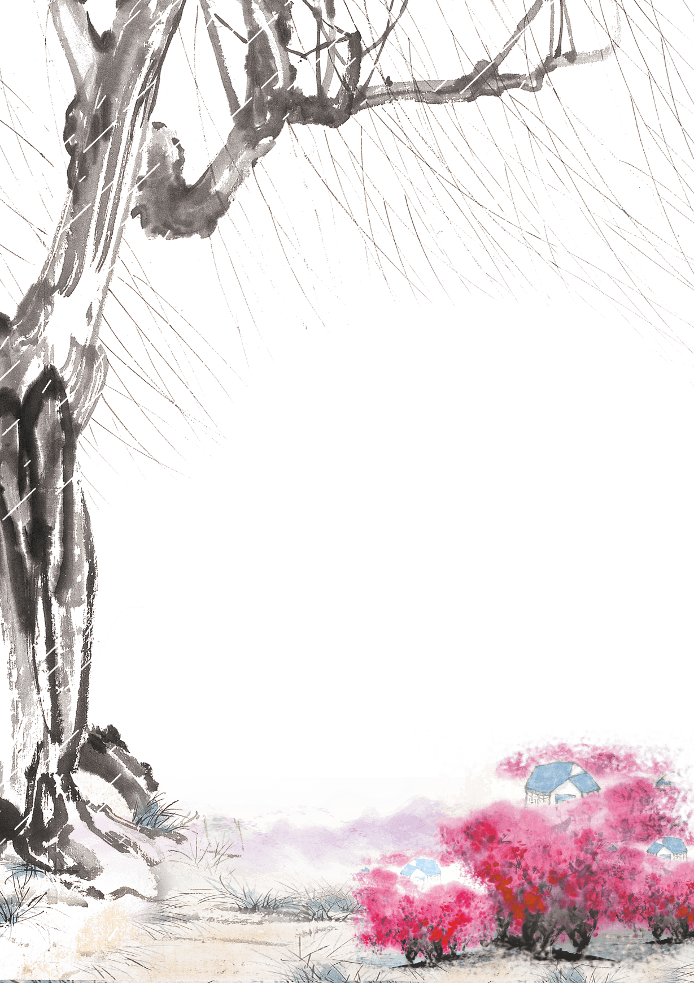


Đọc một số câu thơ, bài ca dao nói về cảnh đẹp của đất nước. Chia sẻ với bạn nội dung những câu thơ, bài ca dao đó

Slide 3
Sâu nhất là sông Bạch Đằng,
Ba lần giặc đến ba lần giặc tan.
Cao nhất là núi Lam Sơn,
Có ông Lê Lợi trong ngàn bước ra.
(Ca dao)
Đồng Tháp Mười cò bay thẳng cánh,
Nước Tháp Mười lấp lánh cá tôm.
Ai đi Châu Đốc, Nam Vang,
Ghé qua Đồng Tháp bạt ngàn bông sen.
(Ca dao)

Slide 4

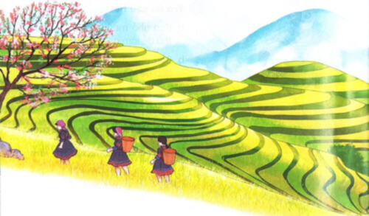





Notes:
Thiết kế: Hương Thảo – Zalo 0972115126

Slide 5

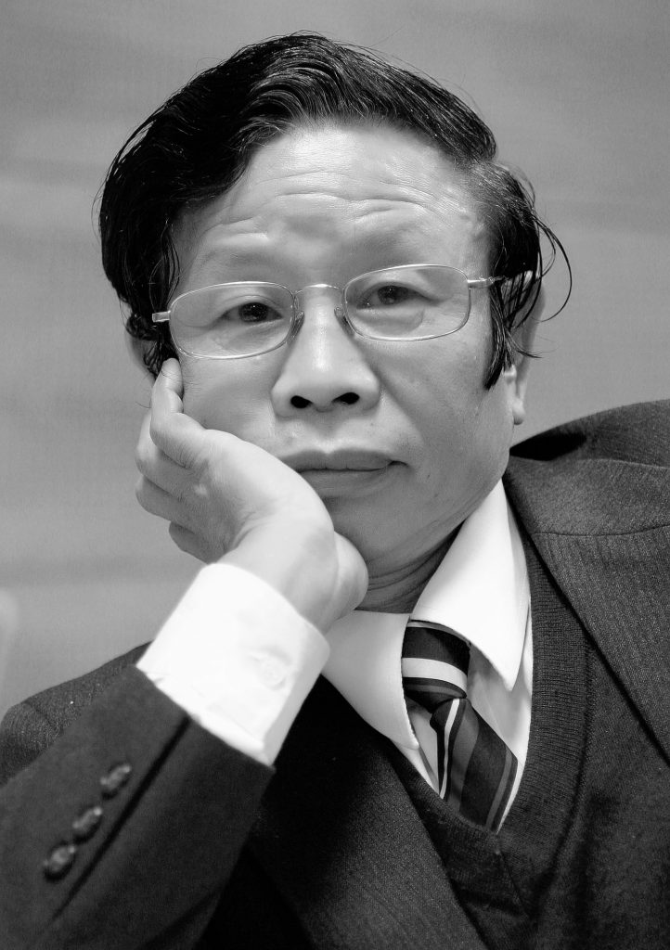
Tác giả
Tên thật là Nguyễn Xuân Hách (1944 – 2019); quê ở
Thuận Thành, Bắc Ninh
Nhà thơ, nhà văn Việt Nam. Nguyên là Tổng biên tập Nhà xuất bản Dân trí.
Đường đi Sapa” là một đoạn văn hay được cắt ra từ bút ký “Một miền đất nước” viết về Hoàng Liên Sơn năm 1978.

Slide 6
Chia đoạn
1
Đoạn 1: Từ Xe chúng tôi … lướt thướt liễu rủ
Đoạn 2: Từ Buổi chiều … sương núi tím nhạt
2
3
Đoạn 3: Còn lại
Đọc với giọng đọc nhẹ nhàng, nhấn giọng những từ ngữ gợi cảm, gợi tả cảnh đẹp Sa Pa, thể hiện sự ngưỡng mộ, háo hức của du khách trước cảnh đẹp Sa Pa.

Slide 7



chênh vênh
lướt thướt liễu rủ
Phù Lá
Tu Dí
người ngựa dập dìu
Notes:
Đọc với giọng đọc nhẹ nhàng, nhấn giọng những từ ngữ gợi cảm, gợi tả cảnh đẹp Sa Pa, thể hiện sự ngưỡng mộ, háo hức của du khách trước cảnh đẹp Sa Pa.

Slide 8

Những em bé Mông,/ những em bé Tu Dí,/ Phù Lá/ quần áo sặc sỡ/ đang chơi đùa trước cửa hàng.//
Hoàng hôn,/ áp phiên của phiên chợ thị trấn,/ người ngựa dập dìu/ chìm trong sương núi tím nhạt.//
Thiết kế: Hương Thảo – Zalo 0972115126

Slide 9

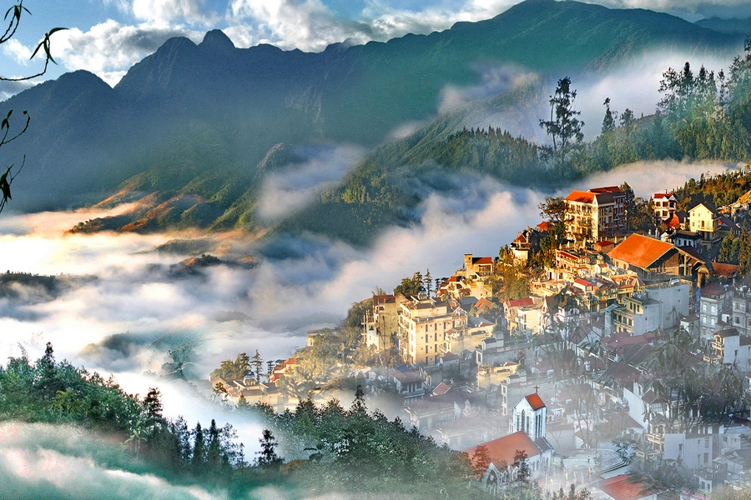

Sa Pa: một huyện thuộc tỉnh Lào Cai.

Slide 10
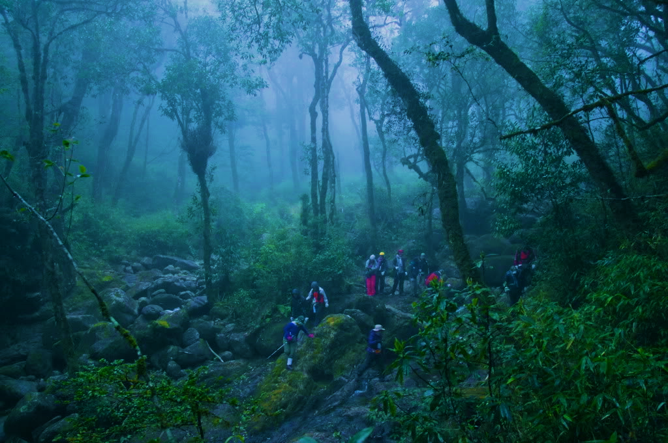
Rừng cây âm âm: rừng cây rậm rạp, hơi tối và tĩnh mịch.

Slide 11
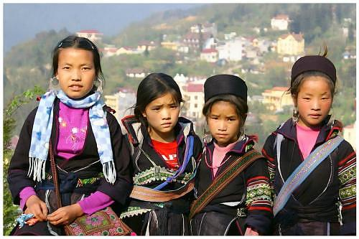
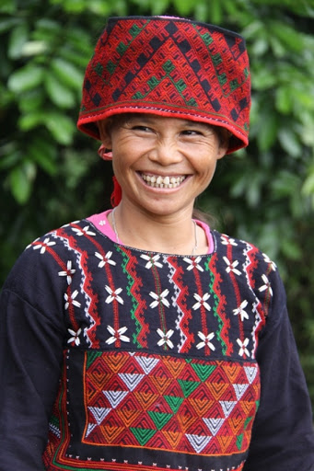
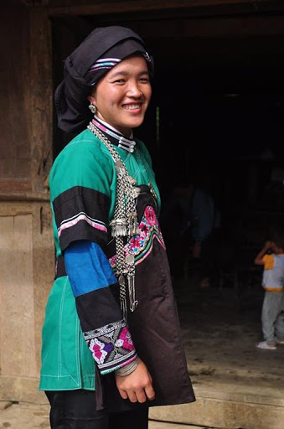
Mông, Tu Di, Phù Lá: tên gọi của ba dân tộc thiểu số sống ở vùng núi cao.
Diệu Hiền
Hmông
Phù Lá
Tu Dí

Slide 12
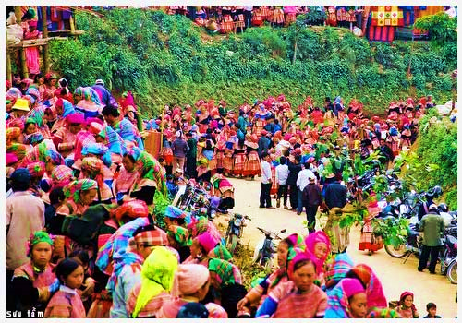
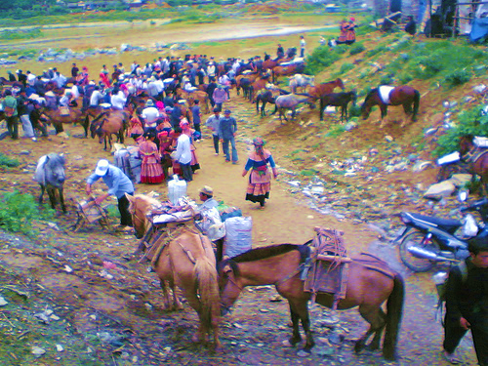
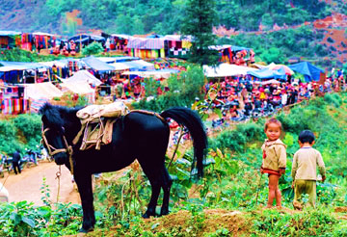
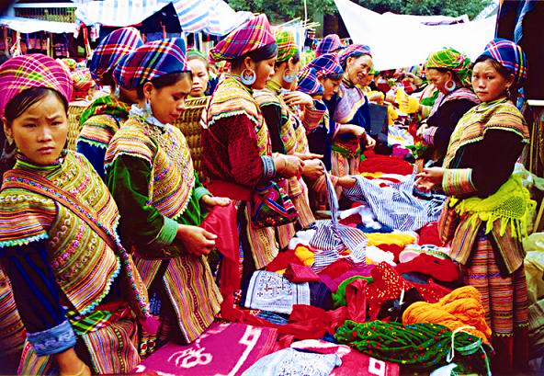
Cảnh ngày gần phiên chợ ở Sa Pa

